Slide 1
Příprava na restart cestovního ruchu
Aktuální stav činnosti
Prague City Tourism
© Prague City Tourism, březen 2021, všechna práva vyhrazena.

Slide 2
Co nás čeká po covidu
Aktuální stav činnosti
Prague City Tourism
Úbytek kvantity turistů vyvolá konkurenční tlak na kvalitu
Podnikatelé v cestovním ruchu budou potřebovat obchodní a marketingovou podporu
Veřejné rozpočty budou zatížené úbytkem zdrojů

Slide 3
Aktuální stav činnosti
Prague City Tourism
Musíme zvýšit kvalitu produktů a služeb
Musíme vytvořit nástroje na podporu podnikatelů v cestovním ruchu
Musíme zvýšit naši ziskovost a ulehčit veřejnými zdrojům
Co to znamená
pro nás

Slide 4
Aktuální stav činnosti
Prague City Tourism
Implementační plán
65 projektových karet
Spolupráce napříč magistrátem a městskými organizacemi
Jak se na to připravujeme

Slide 5
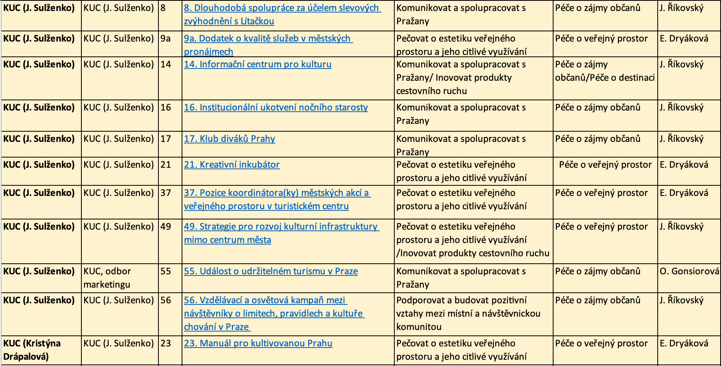

Slide 6
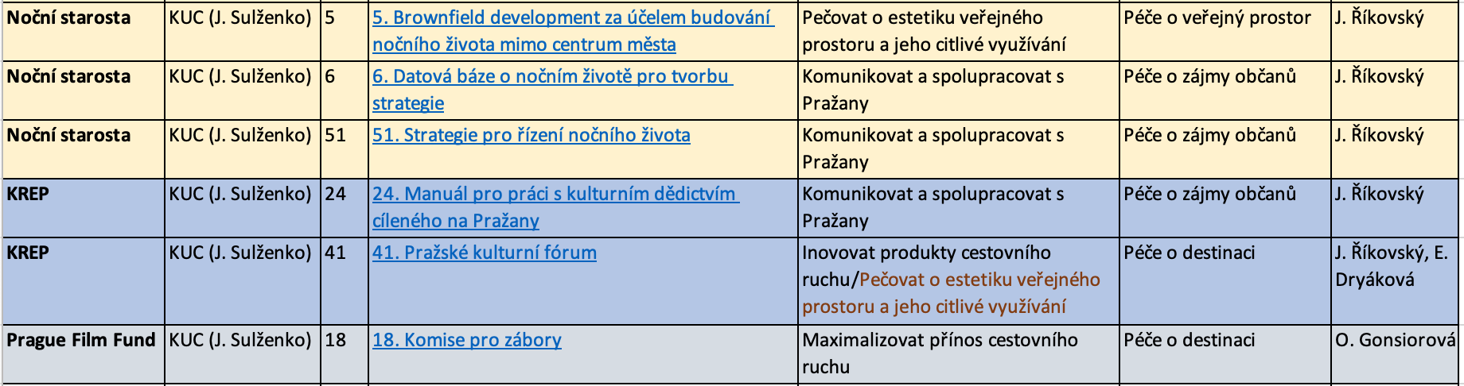

Slide 7
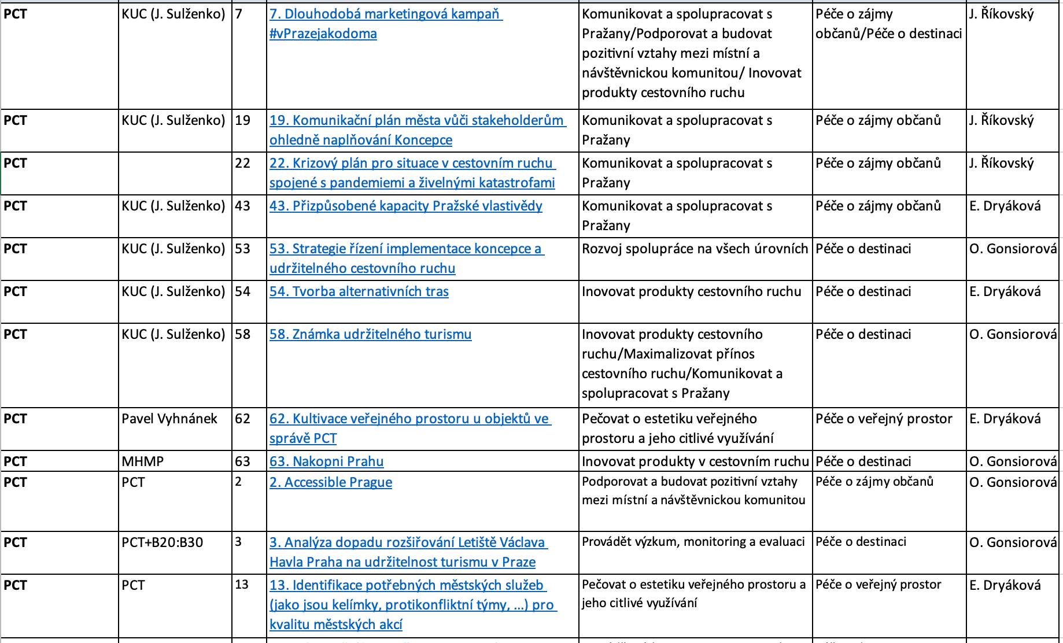

Slide 8
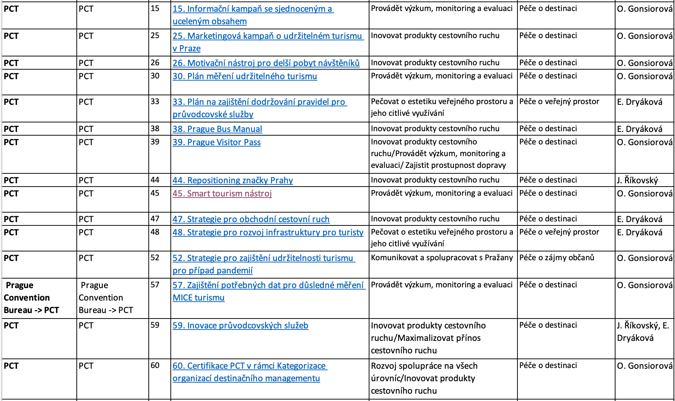
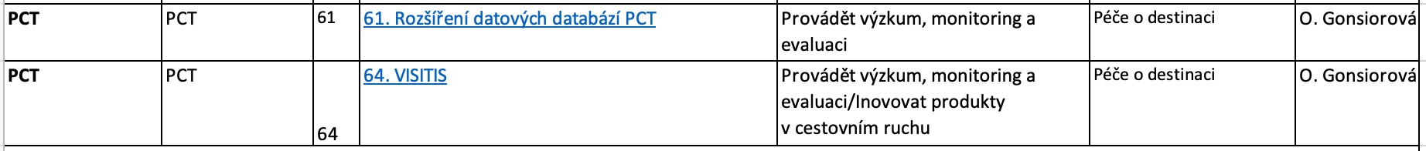

Slide 9
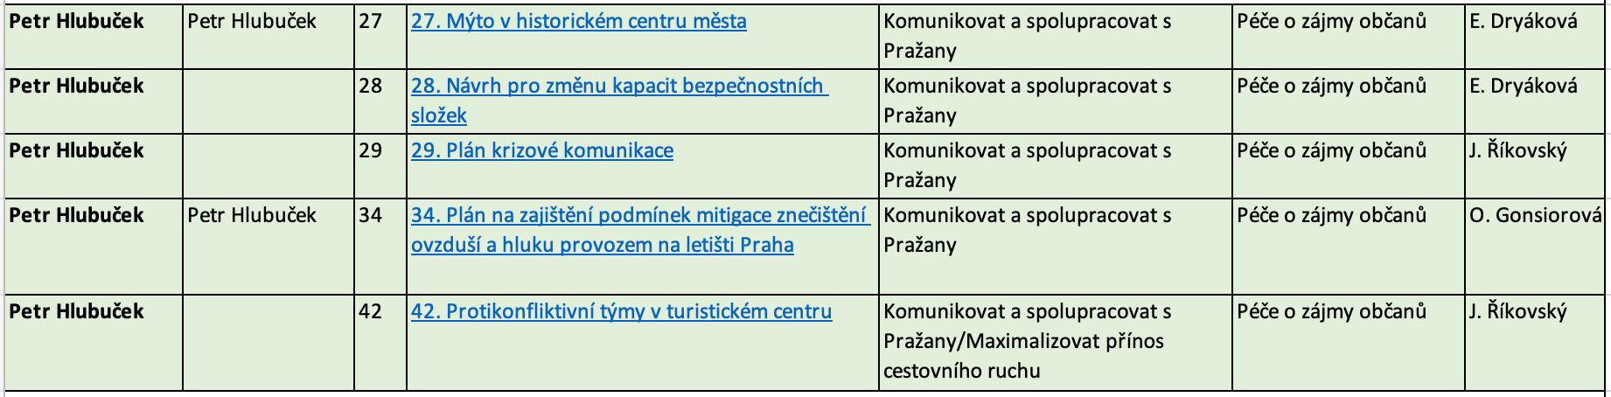
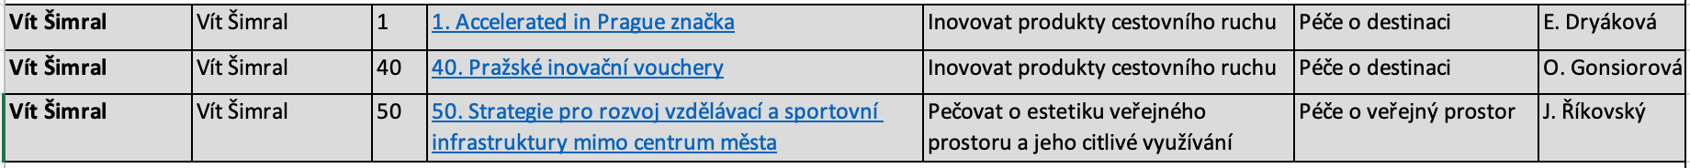

Slide 10
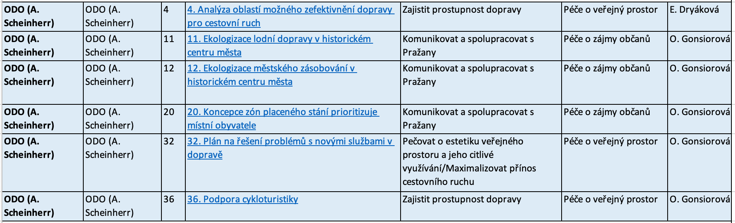

Slide 11
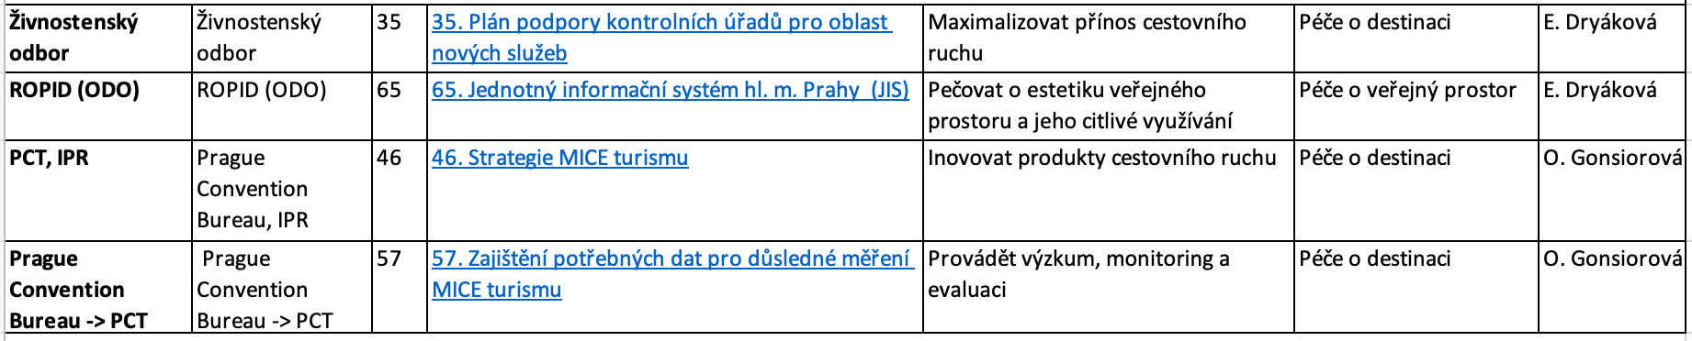

Slide 12
Jak se na to připravujeme
Aktuální stav činnosti
Prague City Tourism
Opatření ke zvýšení kvality služeb
Zavedli jsme školení v oblasti klientského servisu pro všechny naše zaměstnance
Zavedli jsme interní systém kontroly úrovně kvality námi poskytovaných služeb
Zavedli jsme školení v oblasti klientského servisu pro průvodce, které umožní navýšení jejich honoráře

Slide 13

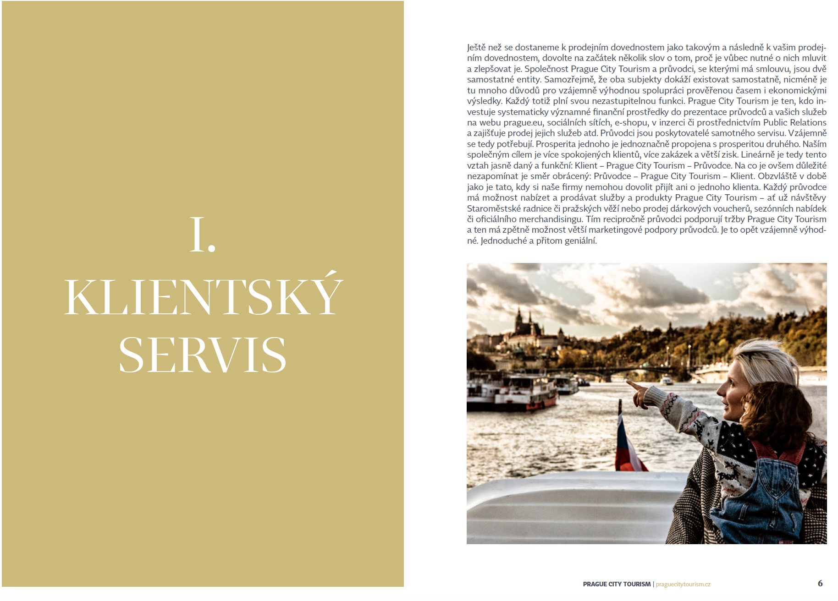
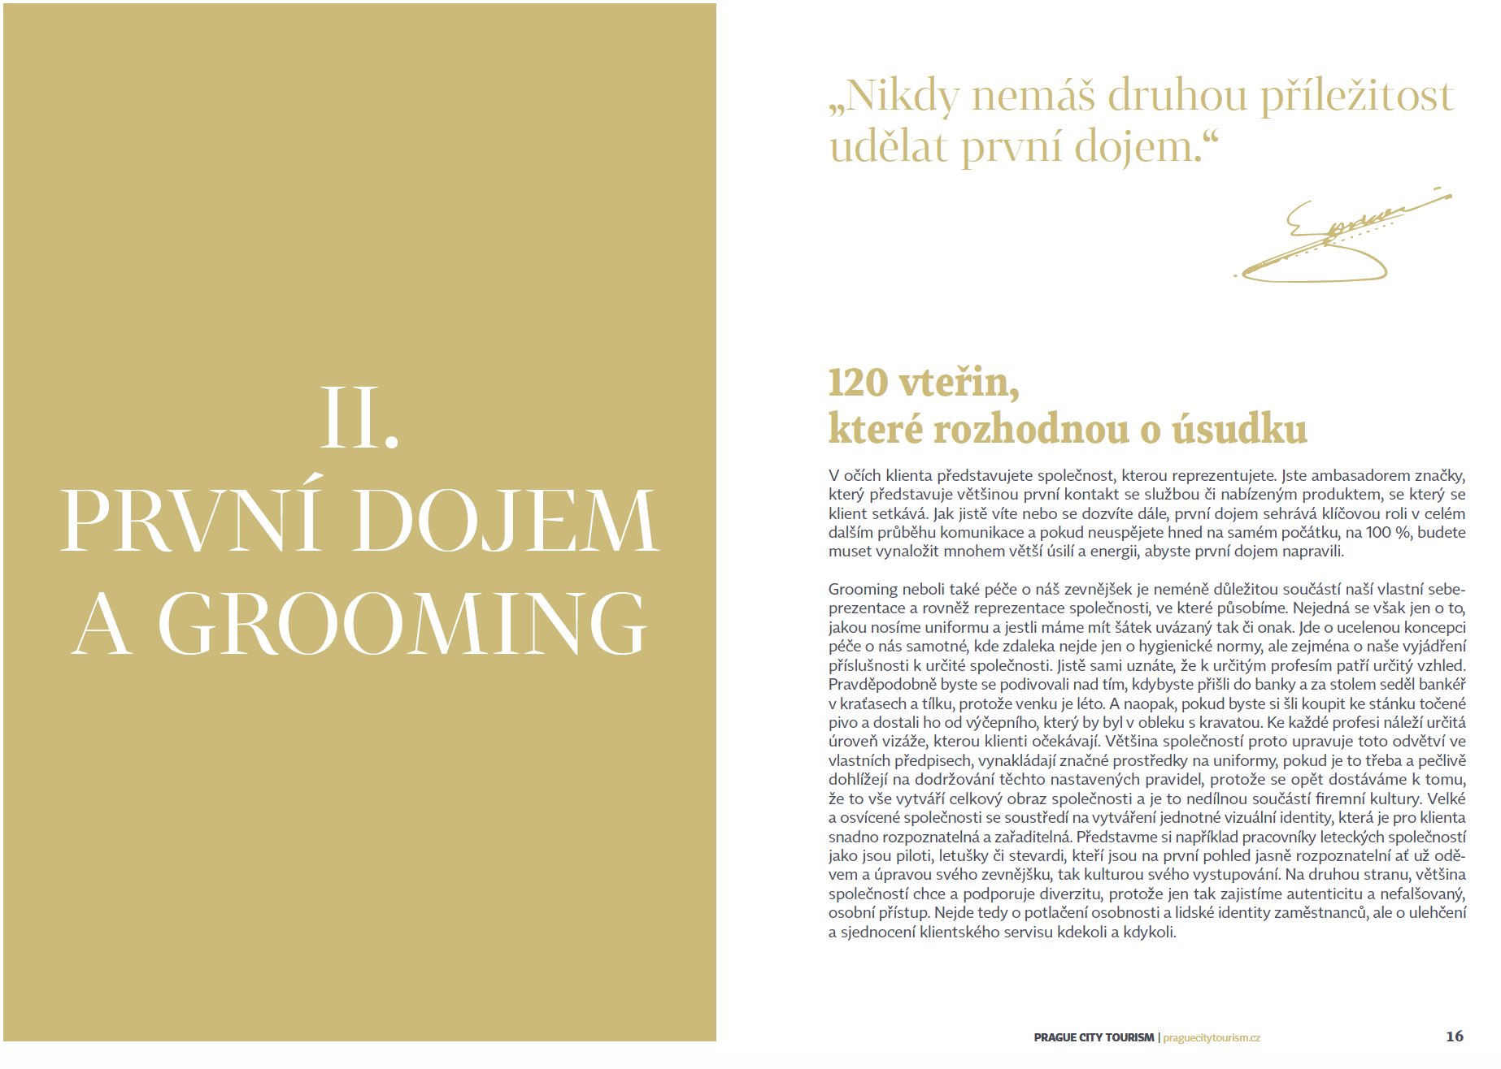
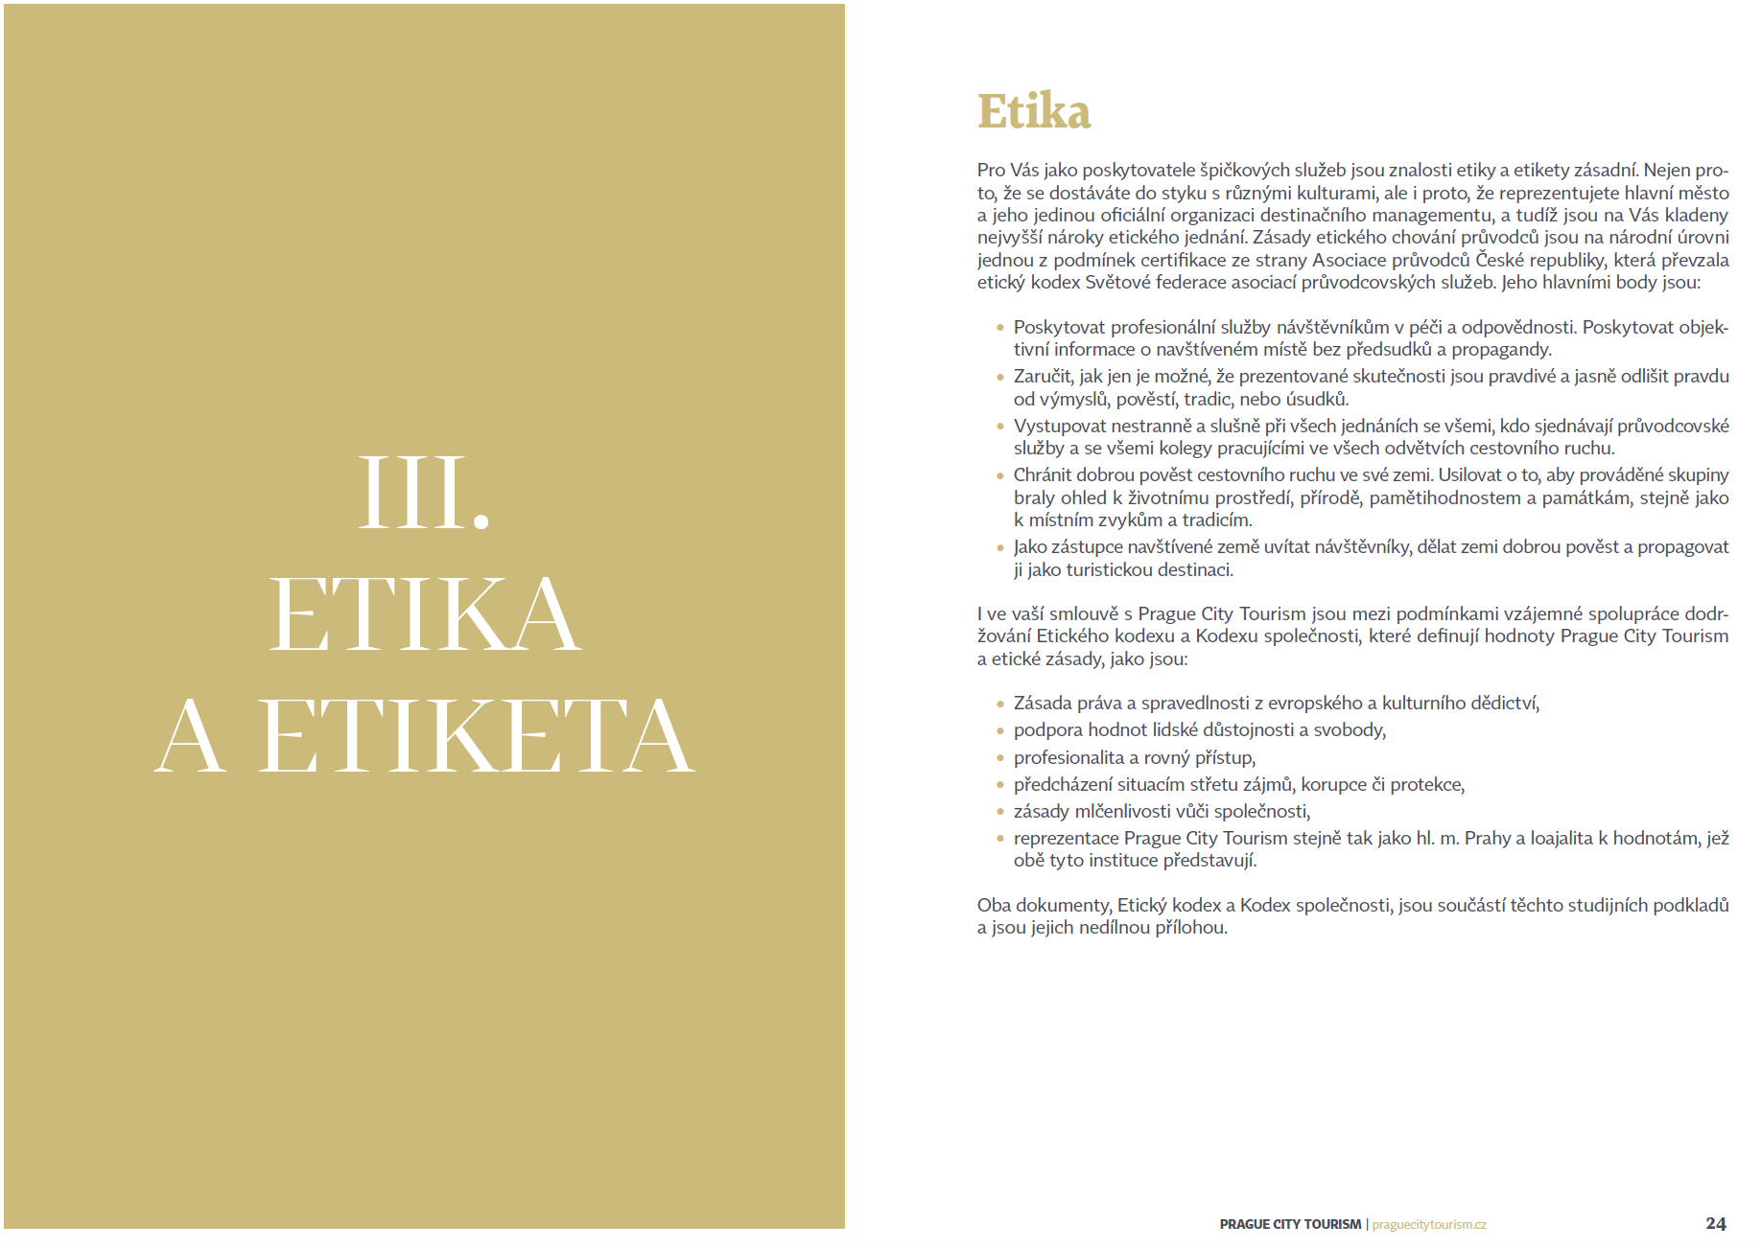
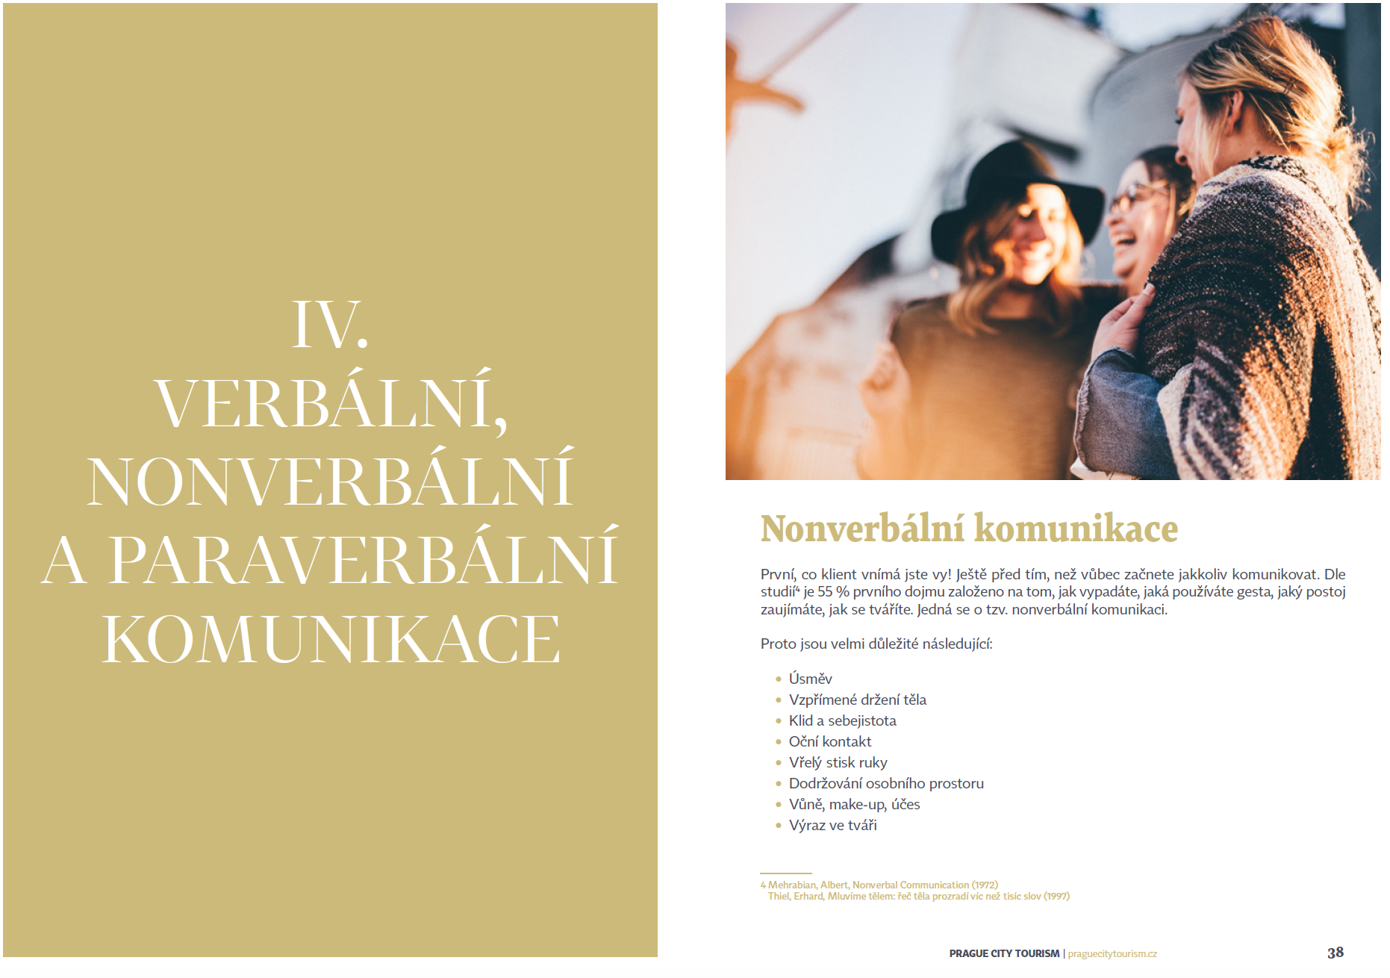
Školení klientského servisu
Plnění Koncepce Smart Prague 2030
Prague City Tourism

Slide 14


Indexy
Aktuální stav činnosti
Prague City Tourism
Hotely
Hotel Index: Určuje se na základě Natural Language Processing (NLP) analýzy komentářů na Tripadvisoru a Booking.com
Hotel Index 2019 (únor–prosinec)

Slide 15
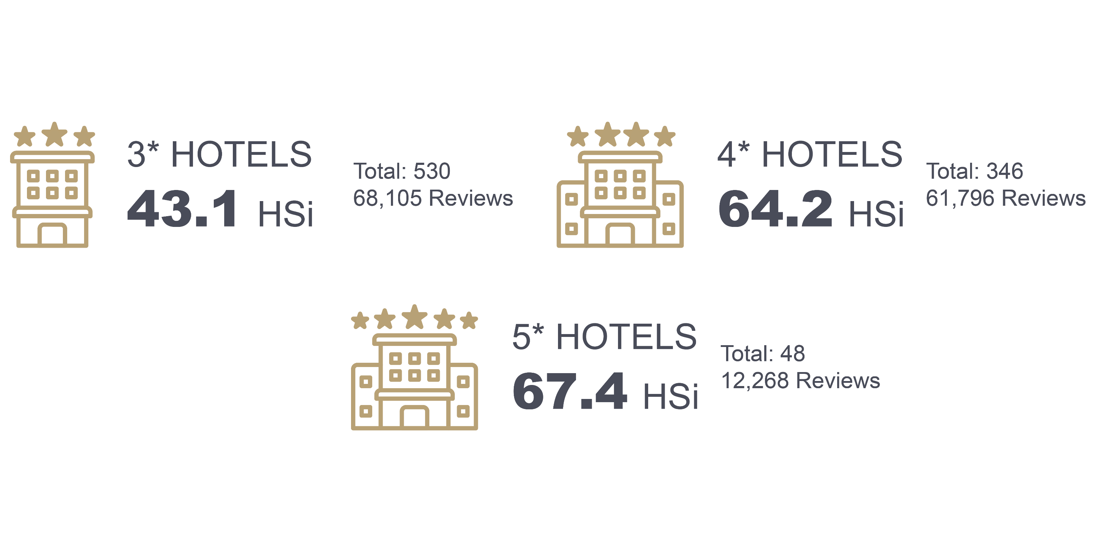
Hotel Satisfaction Index u 3*, 4* a 5* hotelů 2019 (červen–prosinec)

Slide 16
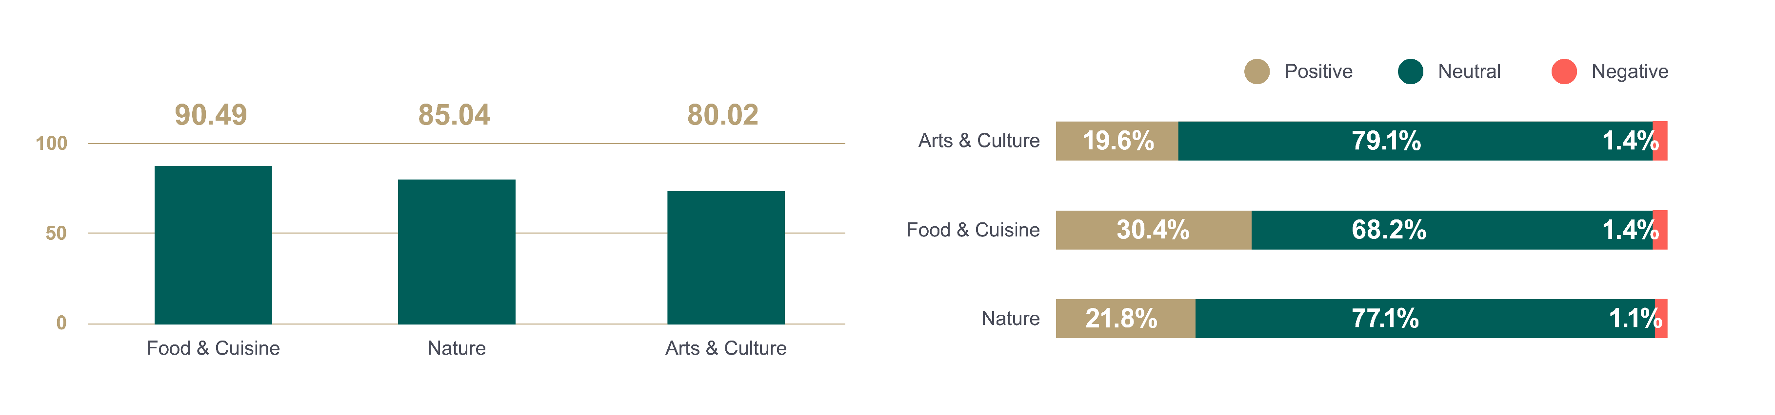
Restaurace
Tourist Product Index: Určuje se na základě úrovně spokojenosti turistů s produkty v destinaci. Získává se analýzou rozložení pozitivních, neutrálních a negativních komentářů na sociálních sítích, které se jednotlivých produktů týkají.
Tourist Product Index Sentiment: Procentuální rozložení pozitivních, neutrálních a negativních komentářů

Slide 17
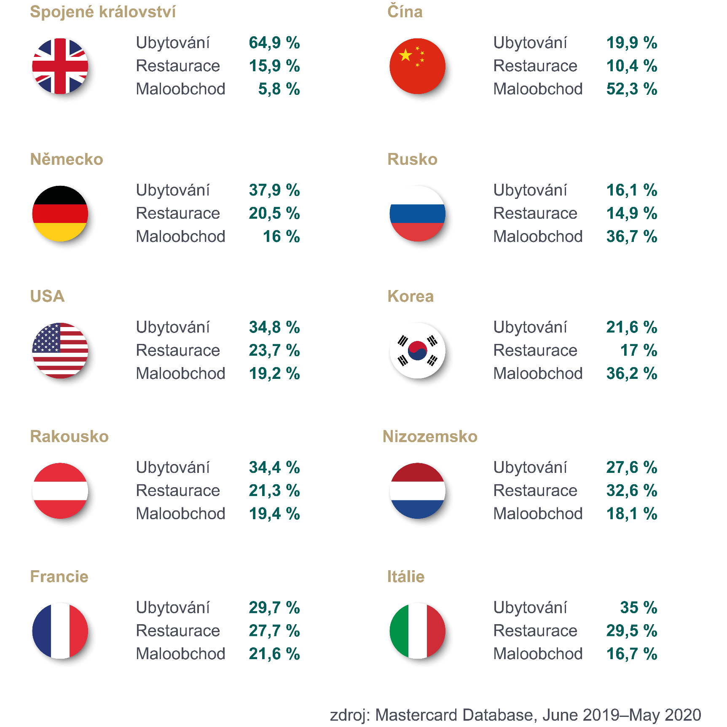

Útraty
Aktuální stav činnosti
Prague City Tourism
Procentuální rozložení útrat

Slide 18
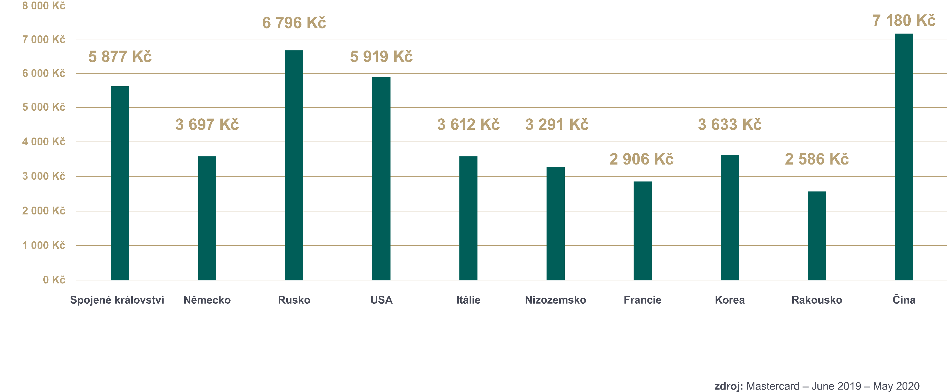
Průměrná útrata za kartu

Slide 19
Jak se na to připravujeme
Aktuální stav činnosti
Prague City Tourism
Opatření ke zvýšení kvality produktů
Vytvořili jsem novou strategii merchandisingu a realizujeme pilotní fázi na Petříně a Staroměstské radnici
Tvoříme nové produkty (tiskoviny pro děti, nabídky pro školy, nové trasy...)
Připravujeme facelift vizuální identity a zvýšení estetiky označení a prezentace námi spravovaných objektů

Slide 20
Aktuální stav činnosti
Prague City Tourism
Opatření pro podporu podnikatelů v cestovním ruchu
Připravujeme platformu s webovým rozhraním, která umožní prodávat a propagovat produkty a služby pražských firem (hotely, gastronomie, atraktivity apod.)
Připravujeme turistickou aplikaci která podpoří prodej všech produktů a služeb
Diskutujeme o značce udržitelnosti, která by umožnila preferovat ty podniky, které ji splní
Jak se na to připravujeme

Slide 21
Aktuální stav činnosti
Prague City Tourism
Opatření pro zvýšení vlastní ziskovosti
Díky platformě a naší marketingové síle budeme moci nahradit některé zahraniční prostředníky jako je Booking.com a pomoci větší ziskovosti nejen pražským podnikatelům, ale i nám samotným
Získané prostředky budeme reinvestovat do veřejně prospěšných činností a dalšího rozvoje online nástrojů
Jak se na to připravujeme

Slide 22
Děkujeme za pozornost
Aktuální stav činnosti
Prague City Tourism

